Slide 1
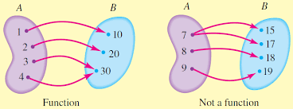
Relasi dan Fungsi Bagian 1 (Update 2026)
Bahan Kuliah
IF1220 Matematika Diskrit
Oleh: Rinaldi M
Program Studi Teknik Informatika
STEI - ITB

Slide 2
Pengantar Matriks
Matriks adalah adalah susunan skalar elemen-elemen dalam bentuk baris dan kolom.
Matriks A yang berukuran dari m baris dan n kolom (m × n) adalah:
Matriks bujursangkar adalah matriks yang berukuran n × n.

Slide 3
Dalam notasi ringkas, kita lazim menuliskan matriks dengan notasi A = [a_{ij}].
Contoh 1. Di bawah ini adalah matriks yang berukuran 3 × 4:
Matriks simetri adalah matriks yang a_{ij} = a_{ji} untuk setiap i dan j.
Contoh 2. Di bawah ini adalah contoh matriks simetri.

Slide 4
Matriks zero-one (0/1) atau matriks biner adalah matriks yang setiap elemennya hanya bernilai 0 atau 1.
Contoh 3. Di bawah ini adalah contoh matriks 0/1:

Slide 5

Relasi
Jika terdapat dua himpunan A dan B, bagaimana menyatakan hubungan antara anggota kedua himpunan tersebut?
Kita bisa menggunakan pasangan terurut (ordered pairs) (a, b) untuk menghubungkan a dan b, yang dalam hal ini a ∈A dan b ∈ B.
Kita katakan a dihubungkan dengan b oleh sebuah relasi.

Slide 6
Contoh 1: Misalkan
A = {Hasan, Tanti, Rommi, Yusuf, Aditya}
adalah himpunan orang,
B = {Toyota, Daihatsu, Mercedes, VW}
adalah himpunan mobil.
Misalkan R adalah relasi yang menyatakan orang dan mobil yang dikendarainya.
R = {(Hasan, Daihatsu), (Rommi, Toyota), (Yusuf, Mercedes), (Aditya, Toyota)}
Ini berarti Hasan mengendarai Daihatsu, Rommi mengendarai Toyota, Yusuf mengendarai Mercedes, dan Aditya mengendarai Toyota. Tanti tidak mengendarai mobil apapun. Mobil VW tidak dikendarai siapapun di dalam relasi itu.

Slide 7
Contoh 2: Misalkan
A = {Daffa, Yosef, Harkunti, Mahendra, Wayan}
adalah himpunan mahasiswa,
B = {A, AB, B, BC, C, D, E}
adalah himpunan indeks nilai.
Misalkan R adalah relasi yang menyatakan mahasiswa dan nilai mata kuliah Matdis yang diperolehnya pada semester ganjil.
R = {(Daffa, BC), (Yosef, A), (Harkunti, A), (Mahendra, B)}
Ini berarti Daffa mendapat BC, Yosef mendapat A, Harkunti mendapat A, Mahendra mendapat B. Wayan tidak mengambil mata kuliah Matdis. Tidak ada mahasiswa yang mendapat C, D, dan E.

Slide 8



Slide 9
Contoh 3. Misalkan A = {Amir, Budi, Cecep} dan B = {Math, Fisika, Biologi, Inggris}
maka
A × B = { (Amir, Math), (Amir, Fisika), (Amir, Biologi), (Amir, Inggri),
(Budi, Math), (Budi, Fisika), (Budi, Biologi), (Budi, Inggris),
(Cecep, Math), (Cecep, Fisika), (Cecep, Biologi), (Cecep, Inggris) }
Misalkan R adalah relasi yang menyatakan mata kuliah yang diambil oleh mahasiswa pada Semester Ganjil, yaitu
R = {(Amir, Fisika), (Amir, Inggris), (Budi, Math), (Budi, Fisika), (Cecep, Inggris) }
Dapat dilihat bahwa R ⊆ (A × B),
- A adalah daerah asal R, dan B adalah daerah tujuan dari R.
(Amir, Fisika) ∈ R atau Amir R Fisika
(Amir, Biologi) ∉ R atau Amir R Biologi

Slide 11
Relasi pada Sebuah Himpunan
Relasi pada sebuah himpunan adalah relasi yang khusus, misalnya relasi pada himpunan bilangan bulat, relasi pada himpunan bilangan riil, dsb
Relasi pada himpunan A adalah himpunan bagian dari A × A.
Notasi: R ⊆ A × A

Slide 12
Contoh 6. Tinjau R dan S masing-masing relasi pada himpunan A = {1, 2, 3, 4} yang didefinisikan sebagai
R = {(a, b) | b = 5 - a }
S = {(a, b) | a < b}
Anggota relasi R adalah sebagai berikut:
a = 1 → b = 5 - 1 = 4 → (a, b) = (1, 4)
a = 2 → b = 5 - 2 = 3 → (a, b) = (2, 3)
a = 3 → b = 5 - 3 = 2 → (a, b) = (3, 2)
a = 4 → b = 5 - 4 = 1 → (a, b) = (4, 1)
Jadi, R = {(1,4), (2,3), (3,2), (4, 1)}
Anggota relasi S adalah S = { (1,2), (1,3), (1,4), (2,3), (2,4), (3,4)}

Slide 13
Contoh 7. Tiga buah relasi R, S, dan T berikut adalah relasi pada himpunan bilangan bulat positif:
R : x > y
S : x + y = 5,
T : 3x + y = 10
Tuliskan anggota relasi R, S, dan T!
Jawaban:
Ada tak berhingga anggota relasi R, ada banyak bilangan bulat yang lebih besar dari bilangan bulat lainnya, contoh: R = {(2, 1), (3, 1), (3, 2), (4, 1), (4, 2), (4, 3), …}
S = { (1, 4), (2, 3), (4, 1), (3, 2) }
T = { (1, 7), (2, 4), (3, 1) }

Slide 14
Lingkaran kiri: daerah asal (domain)
Lingkaran kanan: daerah tujuan (kodomain)

Slide 17
Contoh 8. Relasi R pada Contoh 3 dapat dinyatakan dengan matriks
yang dalam hal ini, a₁ = Amir, a₂ = Budi, a₃ = Cecep, dan
b₁ = Math, b₂ = Fisika, b₃ = Biologi, dan b₄ = Inggris.
Relasi R pada Contoh 4 dapat dinyatakan dengan matriks
yang dalam hal ini, a1 = 2, a2 = 3, a3 = 4, dan
b1 = 2, b2 = 4, b3 = 8, b4 = 9, b5 = 15.

Slide 18
Relasi R pada Contoh 5 dapat dinyatakan dengan matriks
yang dalam hal ini, a1 = 2, a2 = 3, a3 = 4, a4 = 8, a5 = 9 dan
b1 = 2, b2 = 3, b3 = 4, b4 = 8, b5 = 9.

Slide 21
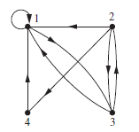
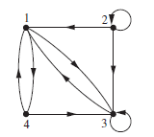
Contoh-contoh digraph lainnya, relasi R pada himpunan {1, 2, 3, 4):

Slide 22
5. Representasi relasi dengan diagram kartesian
Sumbu x menyatakan daerah asal (domain),
Sumbu y menyatalkan daerah tujuan (kodomain)
Elemen relasi dinyatakan sebagai noktah (titik) di dalam diagram kartesian
Dari contoh 3, A = {Amir, Budi, Cecep} dan B = {Math, Fisika, Biologi, Inggris}
dan R = {(Amir, Fisika), (Amir, Inggris), (Budi, Math), (Budi, Fisika), (Cecep, Inggris) }
Inggris
•
•
•
Biologi
•
Fisika
•
•
•
Math
•
•
•
•
•
Amir
Budi
Cecep

Slide 25
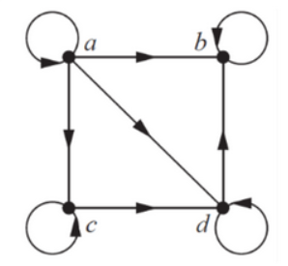

Slide 29
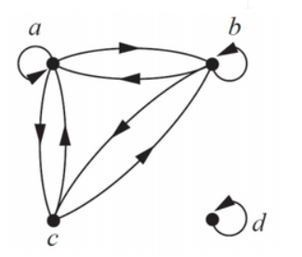

Slide 30
Setangkup (symmetric) dan tolak setangkup (antisymmetric)
Relasi R pada himpunan A disebut setangkup jika (a, b) ∈ R, maka (b, a) ∈ R untuk a, b ∈ A.
Relasi R pada himpunan A tidak setangkup jika (a, b) ∈ R tetapi (b, a) ∉ R.
Relasi R pada himpunan A sedemikian sehingga (a, b) ∈ R dan (b, a) ∈ R hanya jika a = b untuk a, b ∈ A disebut tolak-setangkup.
Relasi R pada himpunan A tidak tolak-setangkup jika ada elemen berbeda a dan b sedemikian sehingga (a, b) ∈ R dan (b, a) ∈ R.

Slide 33
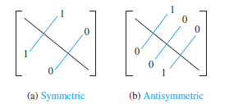

Slide 34
Contoh 16. Misalkan A = {1, 2, 3, 4}, dan relasi R di bawah ini didefinisikan pada himpunan A, maka
Relasi R = {(1, 1), (1, 2), (2, 1), (2, 2), (2, 4), (4, 2), (4, 4) } bersifat setangkup karena jika (a, b) ∈ R maka (b, a) juga ∈ R. Di sini (1, 2) dan (2, 1) ∈ R, begitu juga (2, 4) dan (4, 2) ∈ R.
Relasi R = {(1, 1), (2, 3), (2, 4), (4, 2) } tidak setangkup karena (2, 3) ∈ R, tetapi (3, 2) ∉ R.
Relasi R = {(1, 1), (2, 2), (3, 3) } tolak-setangkup karena 1 = 1 dan (1, 1) ∈ R, 2 = 2 dan (2, 2) ∈ R, dan 3 = 3 dan (3, 3) ∈ R. Perhatikan bahwa R juga setangkup.
Relasi R = {(1, 1), (1, 2), (2, 2), (2, 3) } tolak-setangkup karena (1, 1) ∈ R dan 1 = 1, begitu juga (2, 2) ∈ R dan 2 = 2 dan. Perhatikan bahwa R tidak setangkup karena (1, 2) ∈ R, tetapi (2, 1) ∉ R,begitu juga (2, 3) ∈ R, tetapi (3, 2) ∉ R, .

Slide 35
Relasi R = {(1, 1), (2, 4), (3, 3), (4, 2) } tidak tolak-setangkup karena 2 ≠ 4 tetapi (2, 4) dan (4, 2) anggota R. Relasi R pada (a) dan (b) di atas juga tidak tolak-setangkup.
Relasi R = {(1, 1), (2, 2), (2, 3), (3, 2), (4, 2), (4, 4)} tidak setangkup dan tidak tolak-setangkup. R tidak setangkup karena (4, 2) ∈ R tetapi (2, 4) ∉ R. R tidak tolak-setangkup karena (2, 3) ∈ R dan (3, 2) ∈ R tetapi 2 ≠ 3.
Relasi R = {(1, 2), (2, 3), (1, 3) } tidak setangkup (mengapa?) tetapi R tolak-setangkup (mengapa?).

Slide 36
Contoh 17. Relasi “habis membagi” pada himpunan bilangan bulat positif tidak setangkup karena jika a habis membagi b, b tidak habis membagi a, kecuali jika a = b.
Sebagai contoh, 2 habis membagi 4, tetapi 4 tidak habis membagi 2. Karena itu, (2, 4) ∈ R tetapi (4, 2) ∉ R sehingga R tidak setangkup.
Relasi “habis membagi” pasti tolak-setangkup karena jika a habis membagi b dan b habis membagi a maka itu hanya jika a = b. Sebagai contoh, 4 habis membagi 4. Karena itu, (4, 4) ∈ R dan 4 = 4.
Perhatikan bahwa relasi yang “tidak setangkup” tidak selalu berarti sama dengan “tolak setangkup”.
Contoh: Relasi R = {(1, 1), (2, 2), (2, 3), (3, 2), (4, 2), (4, 4)} tidak setangkup dan juga tidak tolak-setangkup. R tidak setangkup karena (4, 2) ∈ R tetapi (2, 4) ∉ R. R tidak tolak-setangkup karena (2, 3) ∈ R dan (3, 2) ∈ R tetapi 2 ≠ 3.

Slide 37
Contoh 18. Tiga buah relasi di bawah ini menyatakan relasi pada himpunan bilangan bulat positif N.
R : x lebih besar dari y, S : x + y = 6, T : 3x + y = 10
R bukan relasi setangkup karena, misalkan 5 lebih besar dari 3 tetapi 3 tidak lebih besar dari 5.
S relasi setangkup karena, misalkan (4, 2) dan (2, 4) adalah anggota S.
T tidak setangkup karena, misalkan (3, 1) adalah anggota T tetapi (1, 3) bukan anggota T.
S bukan relasi tolak-setangkup karena, misalkan (4, 2) ∈ S dan (2, 4) ∈ S tetapi 4 ≠ 2.
- Relasi R dan T keduanya tolak-setangkup (coba tunjukkan!).

Slide 38
Contoh 19: Tentukanlah apakah relasi R = {(x,y) | x³ = y, x ∈ Z, y ∈ Z } bersifat refleksif/tidak, menghantar/tidak, setangkup/tidak, atau tolak setangkup/tidak?
Jawaban:
R tidak refleksif, karena tidak terdapat (2,2) ∈ R, (3,3) ∈ R, dan seterusnya
R tidak menghantar, karena jika x³ = y, lalu selanjutnya terdapat y³ = z, maka tidak mungkin ada x³ = z
R tidak setangkup, karena misalnya (2,8) ∈ R namun (8,2) ∉ R
R tolak setangkup, karena jika x³ = y, tidak ada y³ = x kecuali untuk x = y

Slide 39
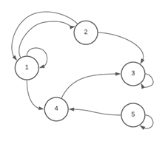
Contoh 20: Berikut adalah graf yang merepresentasikan sebuah relasi R pada sebuah himpunan. Tentukan apakah relasi tersebut bersifat refleksif/tidak, menghantar/tidak, setangkup/tidak, dan tolak setangkup/tidak?
Jawaban:
A = {1,2,3,4,5}
R = {(1,1), (1,2), (2,1), (2,3), (3,3), (4,3), (5,4), (5,5), (1, 4)}
a. Refleksif? Tidak, karena (2,2) ∉ R dan (4,4) ∉ R
b. Menghantar? Tidak, karena (1,4) ∈ R dan (4,3) ∈ R, tetapi (1,3) ∉ R
c. Setangkup? Tidak, karena terdapat (2,3) ∈ R, tetapi (3,2) ∉ R
d. Tolak-setangkup? Tidak, karena 1 ≠ 2 tetapi (1, 2) ∈ R dan (2, 1) ∈ R

Slide 40
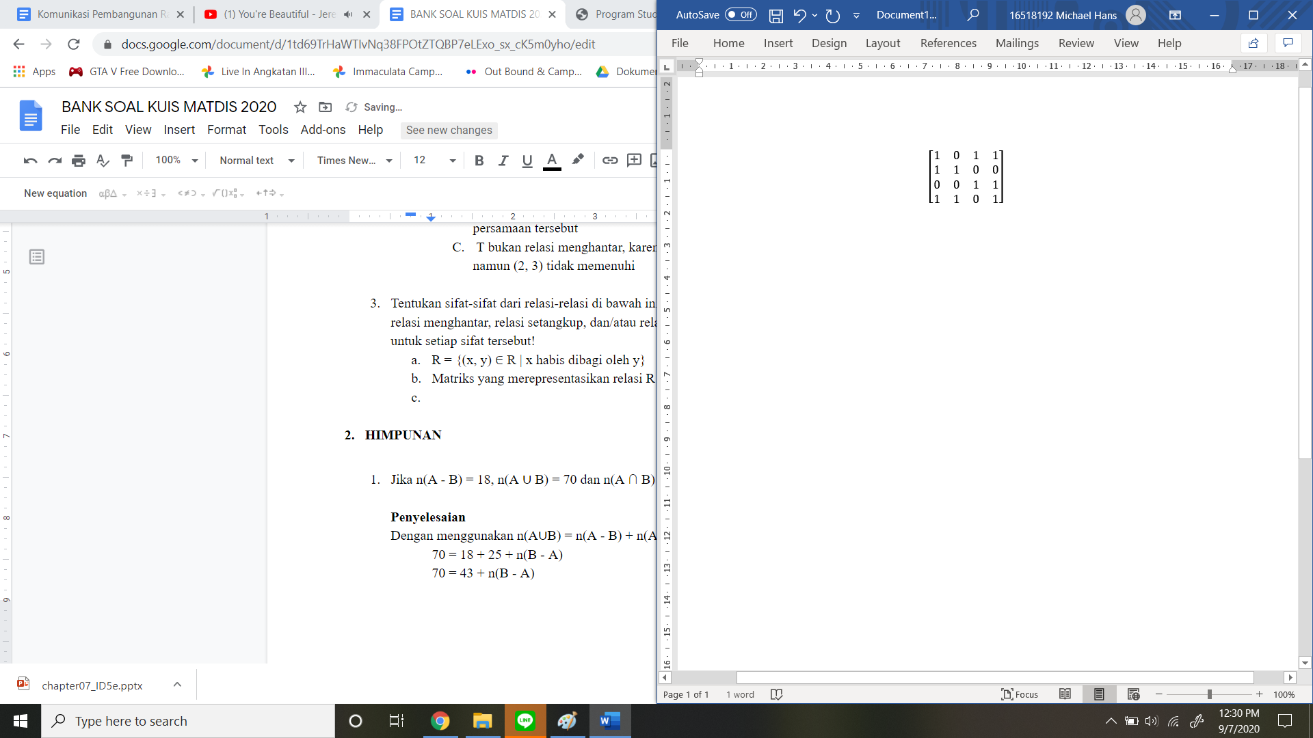
Contoh 21. Tentukan sifat-sifat dari relasi R pada himpunan A = {1, 2, 3, 4} yang direpresentasikan dengan matriks M = [m_{ij}] seperti di bawah ini. Apakah R merupakan relasi refleksif, relasi menghantar, relasi setangkup, dan/atau relasi tolak setangkup? Jelaskan alasan untuk setiap sifat tersebut!
Jawaban:
R refleksif, karena setiap elemen diagonal utama matriks relasi R bernilai 1 atau m_{ii} = 1 untuk setiap i ∈ A.
R tidak menghantar, karena terdapat m₁₄ = 1 dan m₄₂ = 1, namun m₁₂ = 0 atau dengan kata lain, terdapat (1,4) dan (4,2) di dalam R tetapi (1,2) tidak terdapat dalam relasi R sehingga tidak memenuhi sifat menghantar pada (1,4) dan (4,2).
R tidak setangkup, karena terdapat elemen yang m_{ij} ≠ m_{ji} yaitu pada m₁₂ = 0 tetapi m₂₁ = 1
R tidak tolak setangkup, karena terdapat elemen berbeda a dan b sedemikian sehingga (a, b) ∈ R dan (b, a) ∈ R, yaitu elemen m₁₄ = m₄₁ = 1 padahal 1 ≠ 4

Slide 41
Latihan
Misalkan A = {1, 2, 3, 4} dan R relasi pada himpunan A, yaitu R = {(1,1), (1,3), (1,4), (2,4), (3,1) (3,2), (4,1), (4,2), (4,4)}. Tentukan apakah R refleksif/tidak, setangkup/tidak, tolak-setangkup/tidak, menghantar/tidak.
Misalkan A = himpunan mahasiswa dan R adalah relasi pada A sedemikian sehingga (a, b)∈R jika a satu angkatan dengan b. Tentukan apakah R refleksif/tidak, setangkup/tidak, tolak-setangkup/tidak, menghantar/tidak.
Tiga buah relasi di bawah ini menyatakan relasi pada himpunan bilangan bulat tidak negatif. Tentukan apakah masing-masing relasi dibawah ini memenuhi relasi menghantar atau tidak, jelaskan alasannya.
R: x lebih besar sama dengan y
S: (x+y) mod 10 = 6
T: 3x + 2y = 6

Slide 42
Bersambung ke bagian 2

